Slide 1
Bài 9
PHP nâng cao

Slide 2
Nội dung
Kỹ thuật Upload File bằng PHP
Kỹ thuật gửi mail bằng PHP
Sử dụng Cookie trong PHP
Sử dụng Session trong PHP

Slide 3
Nội dung
Kỹ thuật Upload File bằng PHP
Kỹ thuật gửi mail bằng PHP
Sử dụng Cookie trong PHP
Sử dụng Session trong PHP

Slide 4
Kỹ thuật Upload File bằng PHP
Cơ chế Upload File
Thiết kế Form để Upload File
Thiết kế trang xử lý File được upload trên server
Kiểm tra lỗi, định dạng, kích thước File upload
Vấn đề quyền truy cập file

Slide 5
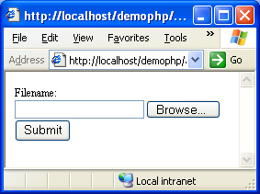



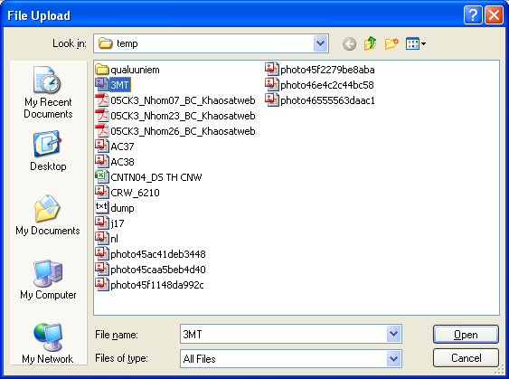
Cơ chế Upload File
Yêu cầu trang upload.php
Webserver
file
Disk
driver
Upload.php
$_FILES[“file”]["name"]
$_FILES[“file”]["type"]
$_FILES[“file”]["size"]
$_FILES[“file”]["tmp_name"]
$_FILES["file”]["error"]

Slide 6
Thiết kế Form để Upload File
Thiết lập thuộc tính Form
  Method = POST
  Enctype = multipart/form-data
--- UploadForm.htm ---
<form method="POST" action=“upload.php” enctype=“multipart/form-data”>
<input type=“FILE” name =“ProductImg”><br>
<input type=“submit” value=“Submit">
</form>

Slide 7
Thiết kế trang xử lý File được upload trên server
move_uploaded_file(tmp_name, saved_name)
--- Upload.php ---
<?php
move_uploaded_file($_FILES["ProductImg"]["tmp_name"],
"upload/" . $_FILES["ProductImg"]["name"]);
echo "Upload: " . $_FILES["ProductImg"]["name"] . “<br>”;
echo "Type: " . $_FILES["ProductImg"]["type"] . “<br>”;
echo "Size: " . ($_FILES["ProductImg"]["size“]/1024) . “Kb<br>”;
echo “Temp. Stored in: " . $_FILES["ProductImg"]["tmp_name"];
?>

Slide 8
Kiểm tra lỗi, định dạng, kích thước File upload
Lưu ý :
  $_FILES[“…”][“type”]
    “image/gif”
    “image/jpeg” → Firefox nhận đây là file jpeg
    “image/pjpeg” → IE nhận đây là file jpeg
  $_FILES[“…”][“size”] : Kích thước file tính theo byte
  $_FILES[“…”][“error”] : Mã lỗi khi upload File
    = 0 : Không có lỗi
    > 0 : Có lỗi

Slide 9

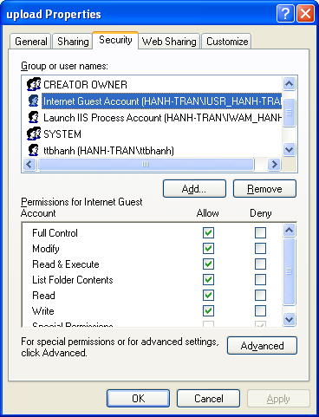


Vấn đề về quyền truy cập File
PHP Warning: move_uploaded_file(upload/14.jpg) [function.move-uploaded-file]: failed to open stream: Permission denied in.
Account
IUSR_XXX
Lưu ý :
Chỉ cấp quyền ghi cho thư mục cần thiết
Không cấp quyền ghi cho thư mục WebRoot

Slide 10
Nội dung
Kỹ thuật Upload File bằng PHP
Kỹ thuật gửi mail bằng PHP
Sử dụng Cookie trong PHP
Sử dụng Session trong PHP

Slide 11
Kỹ thuật gửi Email bằng PHP
Sử dụng thư viện open source: PHP Mailer http://phpmailer.sourceforge.net/
Chép 3 file: class.phpmailer.php, class.smtp.php, phpmailer.lang-en.php vào thư mục web của site

Slide 12
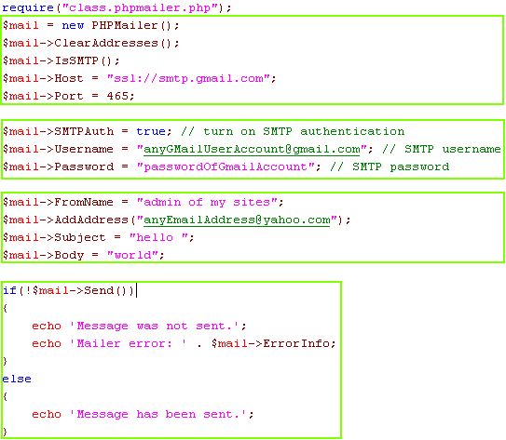
Kỹ thuật gửi Email bằng PHP
Gởi email sử dụng Mail Server của GMail

Slide 13
Nội dung
Kỹ thuật Upload File bằng PHP
Kỹ thuật gửi mail bằng PHP
Sử dụng Cookie trong PHP
Sử dụng Session trong PHP

Slide 14

Cookie – Giới thiệu
cookie
$_COOKIE
setcookie
Client
Webserver
Là 1 tập tin được server lưu xuống máy của client
Mỗi lần client gửi request 1 trang web, đồng thời sẽ gửi kèm file cookie đã lưu lần trước lên server
Việc xử lý thông tin (lưu, lấy) trong cookie do server thực hiện
Thường được sử dụng để lưu thông tin cá nhân của client

Slide 15

Cookie – Cú pháp sử dụng
Lệnh ghi cookie
  setcookie(name, value, expire, path, domain);
  setrawcookie(name, value, expire, path, domain);
    name : Tên cookie
    value : Giá trị cookie
    expire : Thời điểm mà cookie hết hiệu lực
    path : Đường dẫn trên server mà cookie có hiệu lực
    domain : Xác định tên miền mà cookie được gởi đi
    Bắt buộc phải xuất hiện trước thẻ <html>
Lấy giá trị cookie
echo $_COOKIE[“cookieName"];
Xóa cookie
  setcookie(“cookieName", "", time() -3600);

Slide 16


Cookie – Ví dụ
$_COOKIE[fieldName]
cookie
Lưu username & password
setcookie
Client
Webserver

Slide 17
Nội dung
Kỹ thuật Upload File bằng PHP
Kỹ thuật gửi mail bằng PHP
Sử dụng Cookie trong PHP
Sử dụng Session trong PHP

Slide 18

Session
$_SESSION[sessionVar]
Cookie: PHPSESSID
session_start
Client
Webserver
Là thông tin về client được server lưu trên máy của server
Sử dụng session lưu định danh duy nhất cho từng client
Mục đích lưu biến dữ liệu dùng chung cho nhiều trang trong 1 phiên làm việc của client

Slide 19
Session – Cú pháp sử dụng
Khởi động Session
  session_start();
  Bắt buộc phải xuất hiện trước thẻ <html>
Ghi & Đọc giá trị Session
  $_SESSION[“sessionVar”] = $value ;
  $_SESSION[“sessionVar”] = array();
  $_SESSION[“sessionVar”][] = $value;
  if (isset($_SESSION[“sessionVar"])
    echo $_SESSION[“sessionVar"];
Hủy Biến trong Session
  unset($_SESSION[“sessionVar”]);
Hủy cả Session
  session_destroy();

Slide 20
Session – Ví dụ : Đếm số lần duyệt trang web
<?php
session_start( );
if (isset($_SESSION["count"]))
$_SESSION["count"] = $_SESSION["count"] + 1;
else
$_SESSION["count"] = 1;
print “You've looked at this page ” . $_SESSION['count'] . “times.”;
?>

Slide 21
Session - Ứng dụng cho Login
Làm thế nào để ngăn không cho người dùng truy cập vào các trang web nếu chưa đăng nhập?
Ý tưởng
  Dùng các biến Session để lưu trạng thái đăng nhập của người dùng:
  $_SESSION[“IsLogin”] = true/false : Lưu trạng thái đăng nhập
  $_SESSION[“Username”] : Lưu Tên đăng nhập
  $_SESSION[“Authentication”] : Lưu Loại quyền đăng nhập

Slide 22
Session - Ứng dụng cho Login – Gồm 4 bước
Tạo trang login.htm yêu cầu người dùng đăng nhập.
Tạo trang validateuser.php xử lí thông tin đăng nhập từ trang login.htm
  Kết nối với CSDL, kiểm tra thông tin đăng nhập có hợp lệ hay không ?
    Nếu không hợp lệ thì cho redirect về trang login.htm.
    Nếu hợp lệ thì dùng một biến trong Session để lưu trạng thái login thành công
      Ví dụ: $_SESSION[“IsLogin”] = true.
      Lưu ý: Phải đặt giá trị mặc định cho biến Session này là false khi khởi tạo một Session.
Tạo trang logout.php là trang xử lý khi người dùng logout
  Reset trạng thái login là chưa đăng nhập ($_SESSION[“IsLogin”] = false).

Slide 23
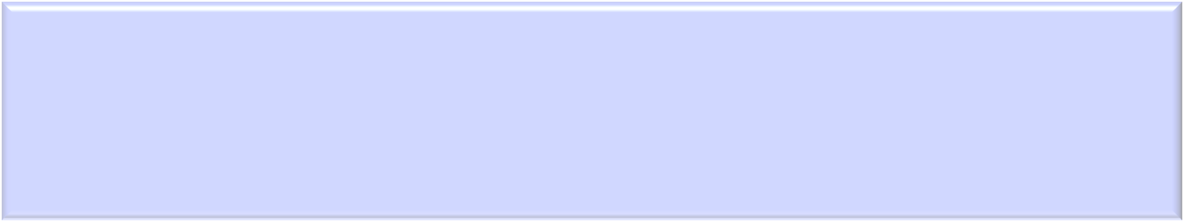
Session - Ứng dụng cho Login
Trong tất cả các trang muốn bảo mật, thêm đoạn mã sau để kiểm tra người dùng đã đăng nhập hay chưa, nếu chưa thì redirect lại trang login.htm
<?php
session_start();
if (!isset($_SESSION[“IsLogin”]) || $_SESSION[“IsLogin”] == false)
header(“Location: login.htm”);
?>

Slide 24
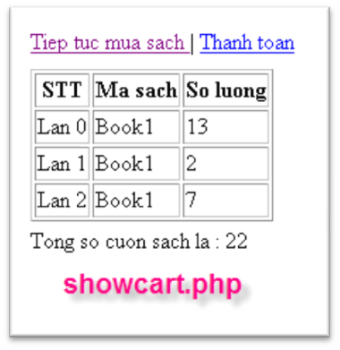
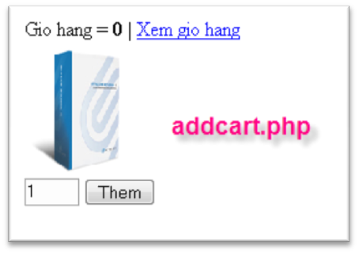

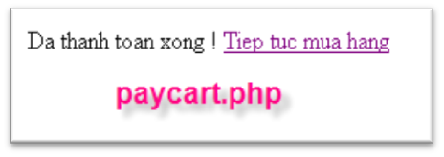

Session - Ứng dụng cho Giỏ hàng (shopping cart)
{‘Book1’, ‘Book2’, ‘Book3’}
Xóa biến trong Session
Session : Array : Mathang [ ]
Ghi xuống CSDL
Session : Array : Soluong[ ]
{13, 2, 7}

Slide 25







So sánh : Session – Cookie – Database
Cookie1
Session 1
Cookie2
Client 1
Web Server
Session 2
Session 3
Internet
or Intranet
Client 2
Database Server
Cookie3
Client 3
Thông tin chia sẽ | Vị trí lưu trữ | Thời gian tồn tại | Số client | Số trang web sử dụng
Database/File | Server | Dài | Nhiều | Nhiều
Session | Server | Ngắn | 1 | Nhiều
Cookies | Client | Dài | 1 | Nhiều

